Slide 1
PRESENTASI AKHIR PKPA
RSPAU dr. S. Hardjolukito Yogyakarta
Universitas Ahmad Dahlan
STUDI KASUS PEMANTAUAN TERAPI OBAT (PTO) RAWAT INAP
PASIEN GERIATRI NY. SUNARTI (RM 00109480)
#weareuad

Slide 2
UAD Universitas
Ahmad Dahlan
KASUS PTO RAWAT INAP
Nama Pasien | Ny. SUNARTI | Ruangan | MERAK (Kamar 314 / Bed 14A)
No. RM | 00109480 | DPJP | dr. Raden Triyono Edhi Sulistiyono Sp.PD., FINASIM
BB / TB | 60 kg / 156 cm (IMT: 24,65 kg/m² - Normal) | Dokter Raber | -
Usia | 62 th 10 bln (Geriatri / Lansia) | Tgl Masuk / Keluar | 14-10-2026 (20:45) s/d 18-10-2026 (14:00 BLPL)
Alergi Obat | AMOXISILIN & AMPISILIN (Gatal kemerahan) | Diagnosa Utama | Vomitus Profuse ec dalam pelacakan (suspek GEA/food intoxication)
Diagnosa Sekunder | - DM dengan Hiperglikemia - Riw. Hipertensi - Hiponatremia & Hipokloremia ringan | Diagnosa Tambahan | - Anorexia Geriatri - ISPA (Infeksi Saluran Pernapasan Akut)
Riwayat Penyakit Dahulu | - Diabetes Melitus Tipe 2 - Hipertensi - Riwayat Vertigo - Post OP Phaco+IOL OS (Katarak Komplikata) | Riwayat Pengobatan Rutin (RPO) | - Amlodipin 1x10 mg sehari - Clopidogrel 1x75 mg sehari - Glimepirid 1x3 mg sehari - Metformin 1x500 mg sehari
Keluhan Utama Masuk | Muntah berulang >10x/hari sejak 3 hari SMRS usai konsumsi susu jahe pinggir jalan, lemas hebat, mual, batuk berdahak putih. | Obat UGD (11/10) | - Becom C 1x1 tab - Betahistin 3x6 mg tab - Ibuprofen 2x400 mg tab
INOVATIF, PROFESIONAL, DEDIKATIF
uad.ac.id

Slide 3
UAD Universitas
Ahmad Dahlan
DATA KELUHAN SUBJEKTIF PASIEN
Keluhan Pasien | IGD (14/10) | Ranap H1 (15/10) | Ranap H2 (16/10) | Ranap H3 (17/10) | Ranap H4 (18/10)
Pusing | + | + | + | - | -
Mual | +++ (Hebat) | ++ (Sedang) | + | + | + (Ringan)
Muntah | + (>10x) | + | - (Teratasi) | - | - (Teratasi)
Lemas | + | + | + | + | + (Membaik)
Batuk Berdahak | + (Putih) | + | + | + | - (Mereda)
Berkeringat / Panas | + (Gobyos) | - | - | + | -
INOVATIF, PROFESIONAL, DEDIKATIF
uad.ac.id

Slide 4
UAD Universitas
Ahmad Dahlan
DATA TANDA-TANDA VITAL (TTV) PASIEN
Pemeriksaan | Satuan | Target | IGD | 14/10/26 | 15/10/26 | 16/10/26 | 17/10/26 | 18/10/26 (Pulang)
Sistole | mmHg | <140 (PERHI) | 101 (90 kln) | 149 | 125 | 113 | 133 | 144 (Pagi) / 122
Diastole | mmHg | <90 | 80 (60 kln) | 70 | 66 | 67 | 76 | 81 (Pagi) / 82
Nadi | x/min | 60-100 | 105 (Takikardi) | 92 | 95 | 90 | 90 | 94 / 88
Suhu | °C | <37,5°C | 36,0 | 36,5 | 36,4 | 36,2 | 36,0 | 37,5 / 36,0
RR (Nafas) | x/min | 12–20 | 22 (Takipnea) | 20 | 20 | 20 | 20 | 20
SpO2 | % | ≥95% | 96% | 96% | 95% | 98% | 99% | 99%
Skor Nyeri | - | 0 | 0 | 0 | 0 | 0 | 0 | 0
INOVATIF, PROFESIONAL, DEDIKATIF
uad.ac.id

Slide 5
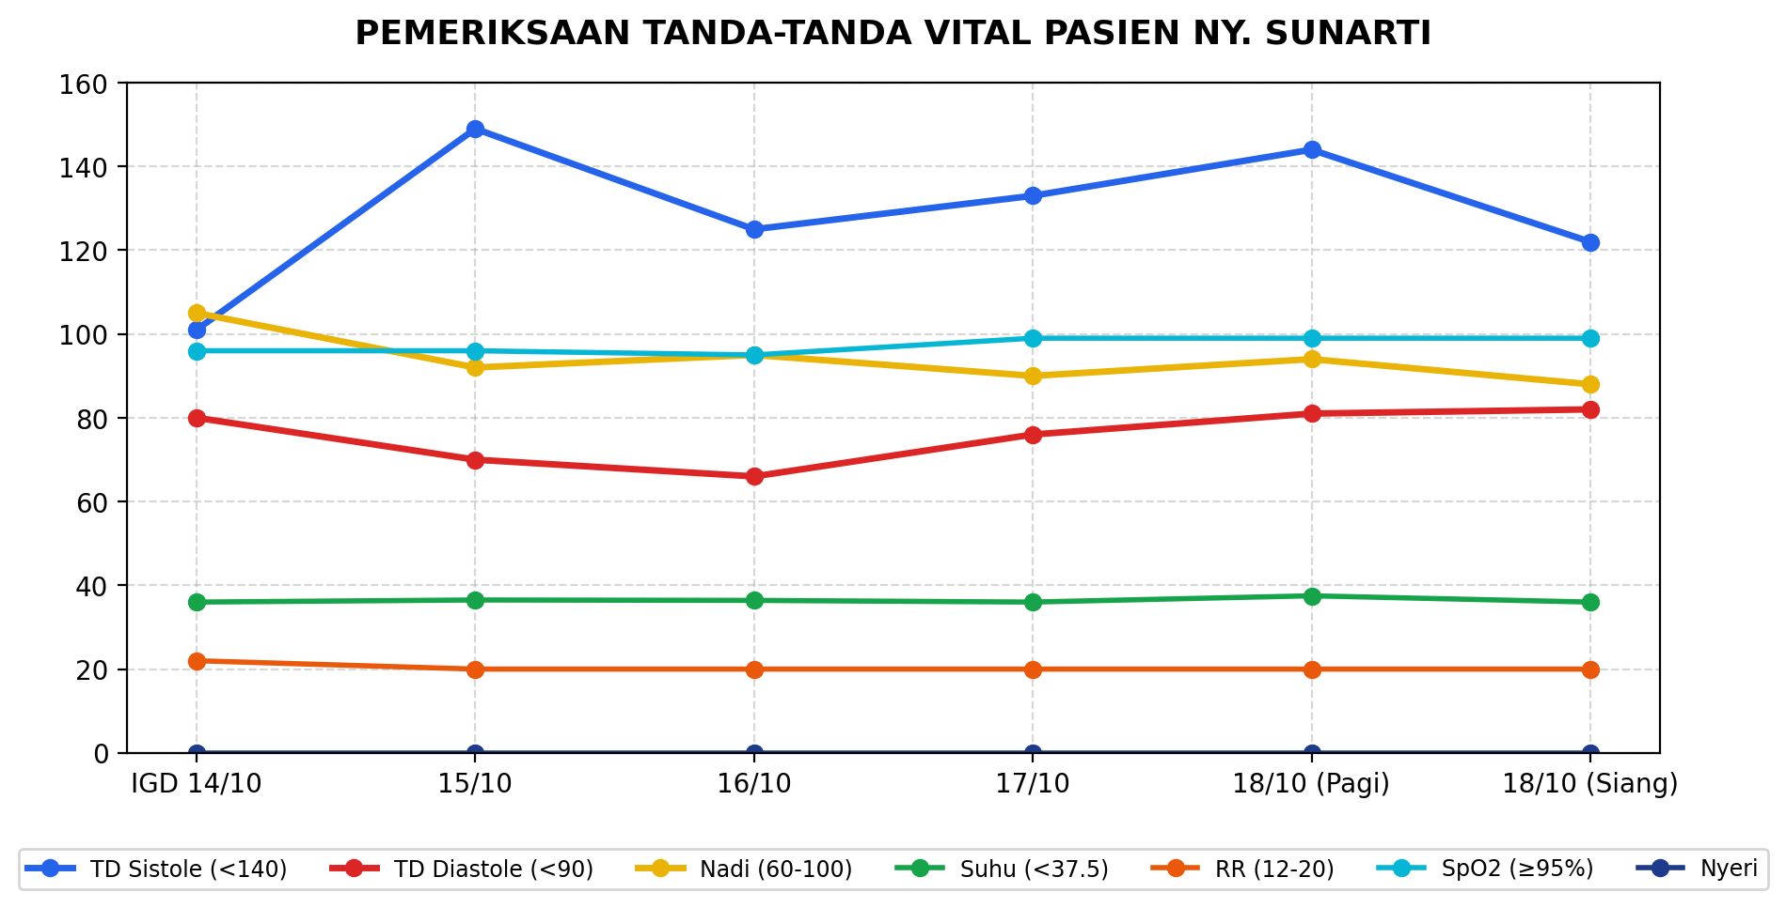
UAD Universitas
Ahmad Dahlan
GRAFIK TTV PASIEN SELAMA RAWAT INAP
INOVATIF, PROFESIONAL, DEDIKATIF
uad.ac.id

Slide 6
UAD Universitas
Ahmad Dahlan
DATA HASIL LABORATORIUM PASIEN
Pemeriksaan | Satuan | Nilai Normal | 14/10/26 | 15/10/26 | 16/10/26 | 18/10/26 | Interpretasi & Masalah
Natrium (Na) | mmol/L | 135 - 147 | 127,36 | - | - | - | Hiponatremia Ringan ec muntah masif
Klorida (Cl) | mmol/L | 95 - 105 | 87,75 | - | - | - | Hipokloremia ec kehilangan asam HCl lambung
Kalium (K) | mmol/L | 3,5 - 5,5 | 4,23 | - | - | - | Normal &bull; Tidak ada gangguan kalium
Hemoglobin | g/dL | 11,7 - 15,5 | 11,6 | - | - | - | Anemia Ringan normositik normokrom
Hematokrit | % | 35 - 47 | 33,9 | - | - | - | Sedikit rendah &bull; Pantau serial
Ureum Darah | mg/dL | 21 - 43 | 57 | - | - | - | Azotemia Prerenal ec dehidrasi & Ibuprofen
Kreatinin Serum | mg/dL | 0,6 - 1,1 | 1,80 | - | - | - | CrCl: 30,69 mL/mnt (Gangguan Ginjal G3b)
GDS / GDP | mg/dL | GDS <200 GDP 70-115 | GDS: 310 | GDS: 208 | GDP: 235 | GDP: 298 | GDP melonjak tinggi &bull; Ketiadaan Basal!
INOVATIF, PROFESIONAL, DEDIKATIF
uad.ac.id

Slide 7
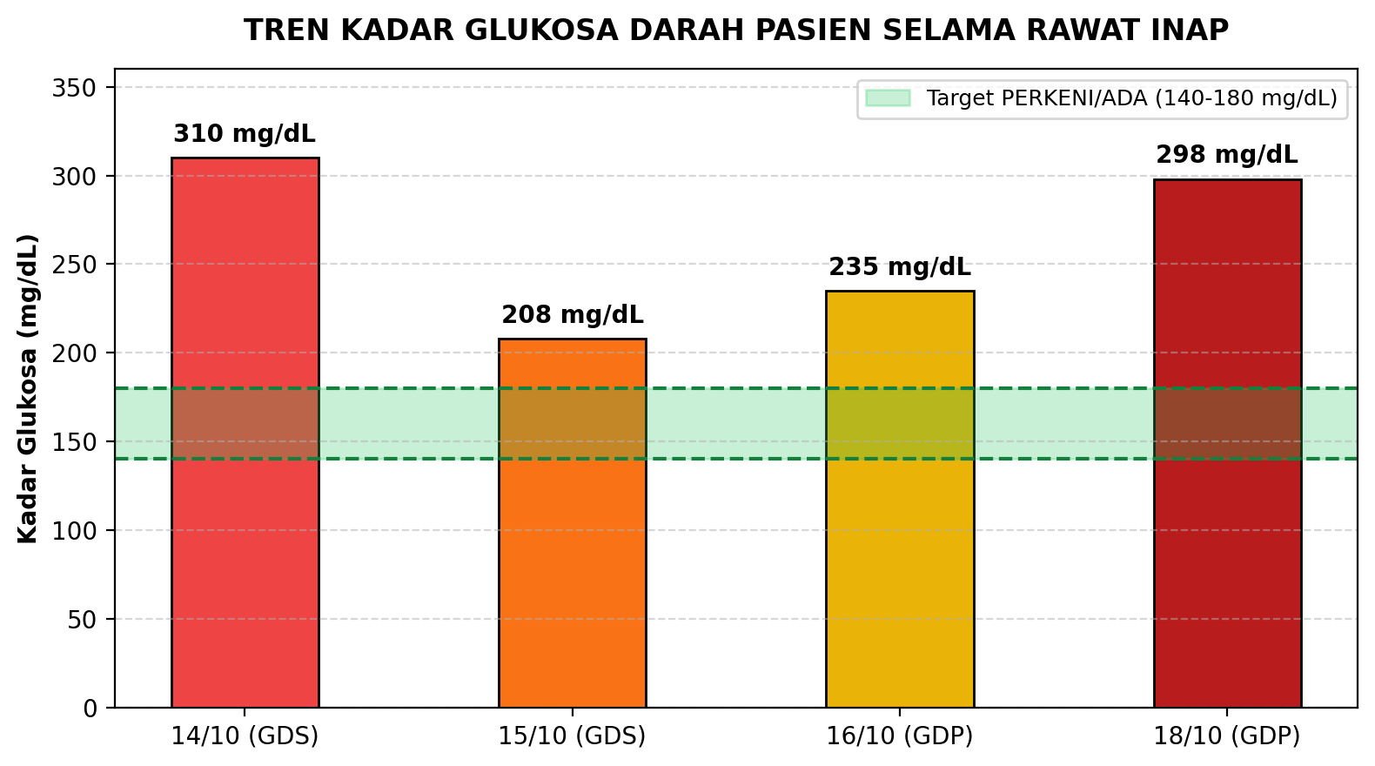
UAD Universitas
Ahmad Dahlan
GRAFIK TREN GLUKOSA DARAH RAWAT INAP
EVALUASI KENDALI GLIKEMIK (PERKENI 2021):
1. Target Kendali Glukosa Rawat Inap (Hal. 100):
Target glukosa darah pasien non-kritis menurut Pedoman PERKENI 2021 dan ADA adalah 140 – 180 mg/dL.
2. Fakta Klinis Pasien Ny. Sunarti:
GDP puasa pagi pasien terus melonjak (235 -> 236 -> 298 mg/dL) meskipun dosis Novorapid dinaikkan (3x8 -> 3x10 -> 3x12 UI).
3. Analisis Farmakologis:
Novorapid (insulin prandial) hanya bertahan 3–5 jam. Tanpa insulin basal, organ hati memproduksi glukosa tanpa hambatan semalaman sehingga GDP pagi melonjak tinggi.
4. Rekomendasi Solusi:
Terapkan regimen Basal-Bolus fisiologis: Tambahkan Insulin Glargine 8–10 Unit malam hari dan turunkan dosis Novorapid.
INOVATIF, PROFESIONAL, DEDIKATIF
uad.ac.id

Slide 8
DATA PENGOBATAN
#weareuad

Slide 9
UAD Universitas
Ahmad Dahlan
DATA PENGOBATAN PASIEN SELAMA RAWAT INAP
Nama Obat | Rute | Regimen Dosis | IGD | 14/10/26 | 15/10/26 | 16/10/26 | 17/10/26 | 18/10/26 (Pulang)
Ondansetron | IV | 4 mg injeksi | ✔ | - | - | - | - | -
Omeprazole | IV | 2x sehari 1 ampul (40 mg) | ✔ | ✔ | ✔ | ✔ | ✔ | ✔ (Ganti oral 2x20 mg)
Antasida Sirup | PO | 3x sehari 10 mL (ac) | - | ✔ | ✔ | ✔ | ✔ | ✔ (3x1 C ac)
Metoklopramid | IV | 3x sehari 1 ampul (10 mg) | - | ✔ | ✔ | ✔ | ✔ | ✔ (Gavistal 3x10 mg)
Rebamipide | PO | 3x sehari 1 tablet | - | ✔ | ✔ | ✔ | ✔ | ✔ (3x1 tab ac)
Novorapid Flexpen | SC | 3x sehari 8 UI ac | - | ✔ | ✔ (Pagi-Siang) | - | - | -
Novorapid Flexpen | SC | 3x sehari 10 UI ac | - | - | ✔ (Malam) | ✔ | ✔ (Pagi) | -
Novorapid Flexpen | SC | 3x sehari 12 UI ac | - | - | - | - | ✔ (Siang-Mlm) | ✔ (3x12 UI ac)
Domperidone | PO | 2x sehari 1 tablet | - | - | - | - | ✔ | ✔ (2x10 mg tab ac)
INOVATIF, PROFESIONAL, DEDIKATIF
uad.ac.id

Slide 10
ANALISIS KASUS & BUKTI GUIDELINE
#weareuad

Slide 11
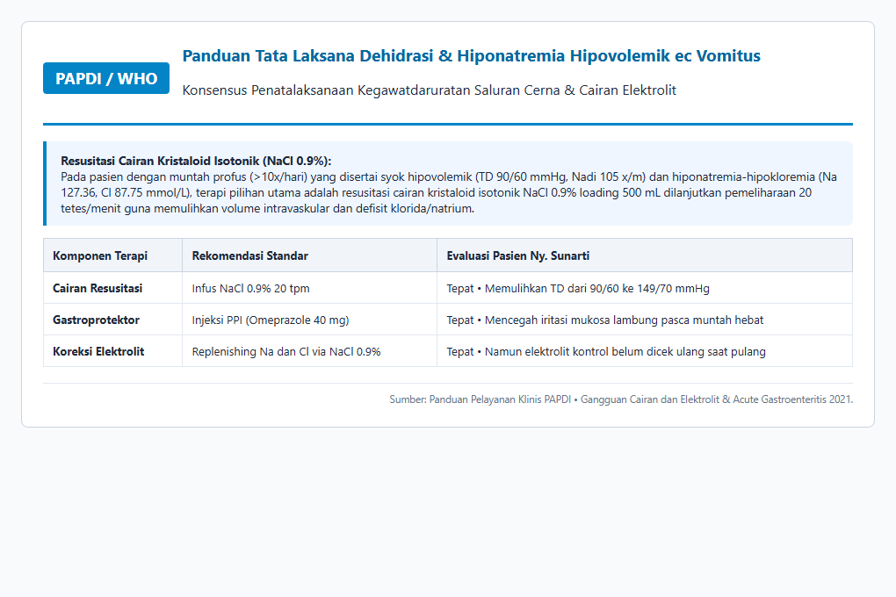
UAD Universitas
Ahmad Dahlan
TATA LAKSANA VOMITUS PROFUSE & DEHIDRASI
ANALISIS TATA LAKSANA DEHIDRASI:
1. Resusitasi Cairan Kristaloid:
Berdasarkan pedoman PAPDI dan WHO, penanganan dehidrasi berat dan hiponatremia hipovolemik (Na 127,36, Cl 87,75) diawali dengan kristaloid isotonik NaCl 0.9% 500 mL loading dilanjutkan 20 tpm.
2. Hasil Evaluasi Pasien:
Tekanan darah pasien berhasil pulih dari syok (90/60 mmHg di klinik) menjadi normovolemik (149/70 mmHg pada H1). Nadi membaik dari 105 ke 92 x/m.
3. Drug Related Problem (DRP 10):
Ketiadaan Pemantauan Elektrolit Ulang. Meskipun infus NaCl 0.9% diberikan selama 4 hari, kadar elektrolit tidak pernah diperiksa ulang sebelum pasien dipulangkan.
INOVATIF, PROFESIONAL, DEDIKATIF
uad.ac.id

Slide 12
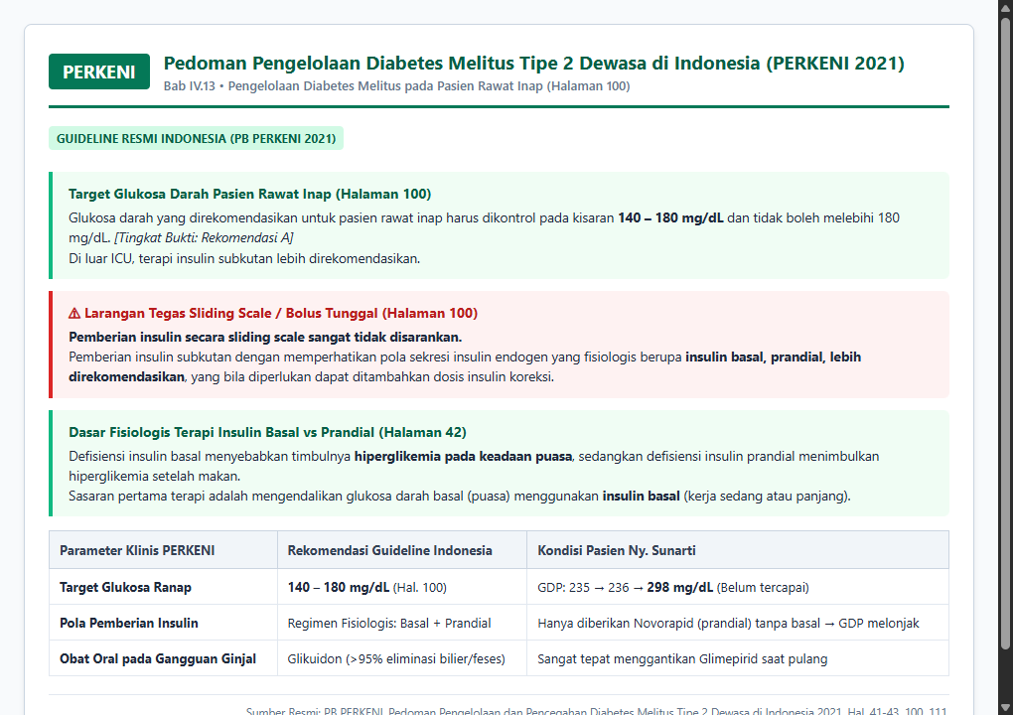
UAD Universitas
Ahmad Dahlan
TATA LAKSANA DIABETES MELITUS RAWAT INAP
ANALISIS PANDUAN PERKENI 2021 (HAL. 100):
1. Target Kendali Glukosa:
Pedoman PERKENI 2021 menetapkan target glukosa darah rawat inap non-kritis berada pada kisaran 140 – 180 mg/dL.
2. Larangan Sliding Scale / Bolus Saja:
PERKENI secara tegas menyatakan pemberian insulin secara sliding scale atau bolus saja sangat tidak disarankan karena memicu variabilitas glukosa dan hiperglikemia puasa.
3. Rekomendasi Basal-Bolus:
Pola fisiologis berupa insulin basal (Glargine 8–10 Unit malam) ditambah insulin prandial sebelum makan sangat direkomendasikan.
4. Drug Related Problem (DRP 3):
GDP pasien melonjak hingga 298 mg/dL karena dokter hanya menaikkan Novorapid (3x12 UI) tanpa memberi basal.
INOVATIF, PROFESIONAL, DEDIKATIF
uad.ac.id

Slide 13
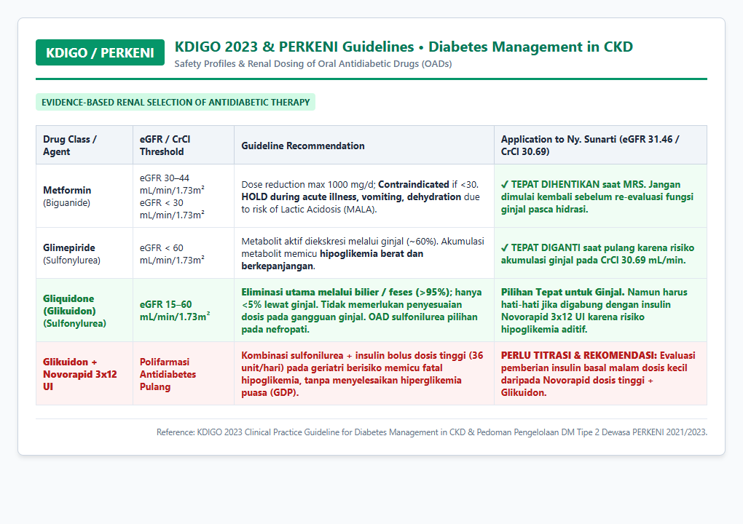
UAD Universitas
Ahmad Dahlan
PEMILIHAN ANTIDIABETES PADA GANGGUAN GINJAL
ANALISIS OBAT ORAL PADA CRCL 30,69 ML/MNT:
1. Metformin (Biguanid):
Tepat dihentikan saat masuk RS. Pada eGFR ~31 mL/min/1.73m² dan dehidrasi, Metformin berisiko tinggi memicu asidosis laktat (MALA).
2. Glikuidon vs Glimepirid (PERKENI Hal. 38 & 111):
Glimepirid memiliki metabolit aktif yang diekskresi via ginjal (risiko hipoglikemia berkepanjangan). Keputusan beralih ke Glikuidon sangat tepat karena >95% dieliminasi via empedu/feses.
3. Peringatan Resep Pulang (DRP 8):
Menggabungkan Glikuidon 30 mg dengan Novorapid 3x12 UI (36 UI/hari) pada lansia berisiko hipoglikemia berat yang fatal di rumah.
INOVATIF, PROFESIONAL, DEDIKATIF
uad.ac.id

Slide 14
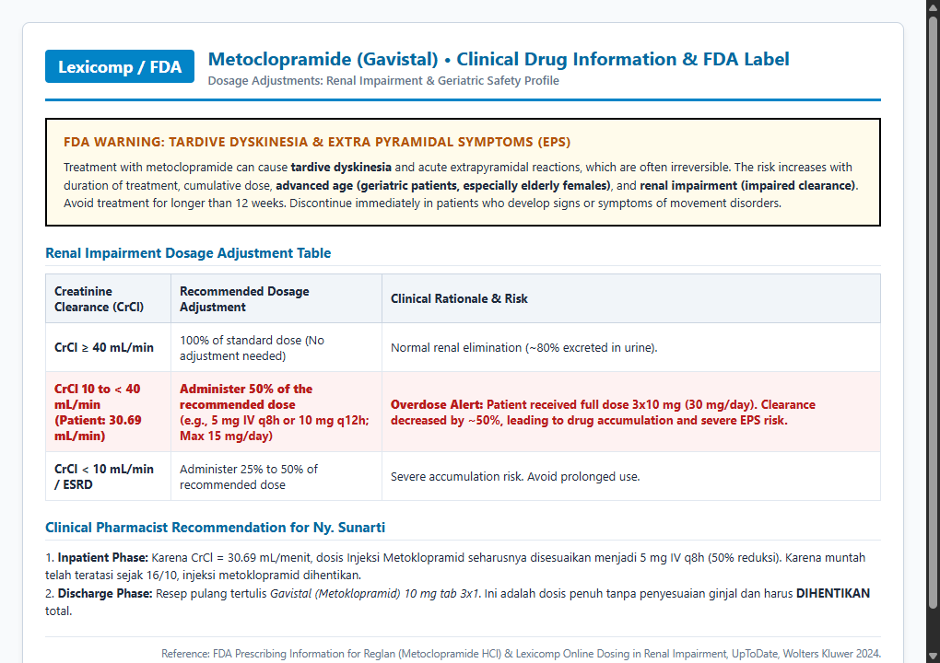
UAD Universitas
Ahmad Dahlan
PENYESUAIAN DOSIS METOKLOPRAMID PADA GINJAL
ANALISIS DOSIS GINJAL & KEAMANAN LANSIA:
1. Rekomendasi FDA & Lexicomp:
Pada pasien dengan CrCl 10–40 mL/menit (Ny. Sunarti: 30,69 mL/menit), dosis metoklopramid wajib diturunkan 50% dari dosis harian normal (maks 15 mg/hari).
2. Drug Related Problem (DRP 1):
Pasien menerima dosis penuh Metoklopramid IV 3 x 10 mg (30 mg/hari). Terjadi penurunan klirens ginjal dan peningkatan waktu paruh hingga 3 kali lipat.
3. Risiko Tardive Dyskinesia & EPS:
FDA Black Box Warning memperingatkan risiko diskinesia tardif dan efek samping ekstrapiramidal terutama pada wanita lansia dengan gangguan ginjal.
4. Rekomendasi Apoteker:
Hentikan metoklopramid karena keluhan muntah pasien sudah sembuh total sejak hari ke-2.
INOVATIF, PROFESIONAL, DEDIKATIF
uad.ac.id

Slide 15
UAD Universitas
Ahmad Dahlan
SKRINING KEAMANAN PASIEN
Nama Obat | Gangguan Ginjal (CrCl 30,69 mL/mnt) | AGS BEERS CRITERIA 2023 | START / STOPP CRITERIA
Metoklopramid (Gavistal) | Turunkan dosis 50% (CrCl 10-40 mL/mnt; max 15 mg/d) atau hentikan. | HINDARI (AVOID) penggunaan rutin pada lansia. Risiko tinggi Tardive Dyskinesia & EPS. | STOPP: Hentikan penggunaan jika indikasi muntah akut sudah teratasi.
Domperidone | Tidak perlu penyesuaian ginjal berat (eliminasi hepar), namun waspadai akumulasi. | Gunakan dengan sangat hati-hati pada lansia. Risiko perpanjangan interval QT & aritmia. | STOPP: Hentikan jika dikombinasi dengan sesama antagonis dopamin D2.
Omeprazole (PPI) | Tidak memerlukan penyesuaian dosis ginjal. | HINDARI > 8 minggu tanpa indikasi jelas. Risiko C. difficile, fraktur, & defisiensi B12. | Sesuai dosis dewasa jangka pendek (5-7 hari) pasca iritasi mukosa lambung.
Novorapid Flexpen | Penurunan fungsi ginjal memanjangkan waktu paruh insulin. Pantau ketat hipoglikemia. | Hindari sliding-scale/bolus tunggal tanpa basal. Waspadai hypoglycemia unawareness. | START: Kombinasikan dengan insulin basal dosis terkontrol untuk target GDP.
Glikuidon 30 mg | Aman pada gangguan ginjal (eliminasi >95% bilier/feses). Tidak perlu reduksi dosis. | Sulfonilurea pilihan pada lansia dengan nefropati. Waspadai risiko hipoglikemia. | Sesuai dosis pemeliharaan 1-2x/hari sebelum makan. Hindari digabung insulin bolus tinggi.
INOVATIF, PROFESIONAL, DEDIKATIF
uad.ac.id

Slide 16
UAD Universitas
Ahmad Dahlan
ANALISIS KASUS: POTENSI INTERAKSI OBAT
Kategori Lexicomp | Drug Related Problem (Pasangan Obat) | Rekomendasi Klinis Literatur | Monitoring Parameter
X / D (Major) | Metoklopramid (Gavistal) + Domperidone = Duplikasi antagonis dopamin D2. Efek aditif perpanjangan interval QTc dan sindrom ekstrapiramidal. | Rekomendasi Literatur: HINDARI KOMBINASI. Hentikan Gavistal dan Domperidone saat pulang karena muntah sudah teratasi. | EKG (interval QTc), gejala tremor, distonia, akatisia.
C (Moderate) | Glikuidon + Novorapid 3x12 UI = Risiko tinggi hipoglikemia berat karena stimulasi sel beta ditambah insulin prandial dosis tinggi (36 UI/hari). | Rekomendasi Literatur: Sederhanakan regimen. Bila makan baik cukup OAD, atau gunakan basal malam dosis kecil daripada bolus masif. | Glukosa darah mandiri (SMBG), gejala keringat dingin, gemetar.
C (Moderate) | Ibuprofen + Riwayat Hipertensi & Dehidrasi = NSAID menghambat sintesis prostaglandin renal, memicu vasokonstriksi arteriol aferen dan AKI. | Rekomendasi Literatur: Hindari NSAID pada dehidrasi/gangguan ginjal. Gunakan Parasetamol 500 mg prn. | Ureum, kreatinin serum, tekanan darah harian.
B (Minor) | Antasida Sirup + Obat Oral Lain = Antasida (Mg/Al hidroksida) dapat mengikat obat lain dan menurunkan bioavailabilitas. | Rekomendasi Literatur: Beri jeda minimal 2 jam jika antasida digunakan, atau hentikan karena keluhan mual/muntah sudah teratasi. | Efektivitas terapi obat oral kronis.
INOVATIF, PROFESIONAL, DEDIKATIF
uad.ac.id

Slide 17
UAD Universitas
Ahmad Dahlan
ANALISIS KASUS: POTENSI EFEK SAMPING OBAT
DATA FARMAKOVIGILANS & BASIS DATA KEAMANAN OBAT:
1. Metoclopramide 10 mg (Gavistal):
• VigiAccess (WHO Database): Gangguan sistem saraf 32% (ekstrapiramidal, distonia, diskinesia tardif, tremor), Gangguan kejiwaan 18% (agitasi, ansietas, kantuk), Gangguan vaskular 10% (hipotensi, bradikardi).
• MEDSCAPE Reference: Kantuk (10-70%), Reaksi distonia akut (0.2-25% meningkat pada lansia & gangguan ginjal), Parkinsonisme sekunder, Tardive Dyskinesia (Black Box Warning).
2. Domperidone 10 mg:
• VigiAccess (WHO Database): Gangguan jantung 24% (pemanjangan interval QT, aritmia ventrikel, palpitasi), Gangguan endokrin 15% (hiperprolaktinemia, galaktorea), Gangguan saluran cerna 12% (kram perut, diare).
• MEDSCAPE Reference: Mulut kering (2%), Sakit kepala (1%), Aritmia ventrikel fatal & pemanjangan QT (peringatan ketat EMA PRAC terutama usia >60 tahun).
3. Omeprazole 40 mg IV / 20 mg PO:
• VigiAccess (WHO Database): Gangguan saluran cerna 22% (nyeri perut, diare, mual), Gangguan ginjal 12% (nefritis interstisial akut, gagal ginjal), Gangguan metabolik 9% (hipomagnesemia).
• MEDSCAPE Reference: Sakit kepala (7%), Nyeri perut (5%), Diare (4%), Mual (3%), Infeksi C. difficile pada pemakaian jangka panjang.
4. Novorapid (Insulin Aspart) & Glikuidon 30 mg:
• VigiAccess (WHO Database): Gangguan metabolisme dan nutrisi 48% (hipoglikemia berat, keringat dingin, kehilangan kesadaran), Reaksi tempat suntikan 14% (lipodistrofi), Kenaikan berat badan 12%.
• MEDSCAPE Reference: Hipoglikemia (<70 mg/dL: tremor, takikardia, diaphoresis, kebingungan), Reaksi anafilaksis jarang, Hipokalemia transien.
INOVATIF, PROFESIONAL, DEDIKATIF
uad.ac.id

Slide 18
UAD Universitas
Ahmad Dahlan
ANALISIS KASUS: RETRIKSI FORNAS
Nama Obat Pasien | Ketentuan Restriksi FORNAS (Formularium Nasional) | Maksimal Peresepan
Omeprazole 40 mg Inj | Untuk pasien IGD atau rawat inap dengan riwayat perdarahan saluran cerna atau stress ulcer berat pada kondisi kritis. | 3 ampul/hari, maks 3 hari
Omeprazole 20 mg Kap | a. Untuk terapi jangka pendek kasus tukak lambung, tukak duodenum, refluks esofagitis. b. Diberikan 1 jam sebelum makan pagi. | 30 kapsul/bulan (maksimal 8 minggu)
Metoklopramid Inj / Tab | Untuk mual dan muntah berat pasca operasi, kemoterapi, atau gastroparesis diabetikum akut. | Injeksi: 3 ampul/hari, maks 3 hari Oral: 30 tab/bulan
Novorapid Flexpen | Untuk diabetes melitus yang tidak terkendali dengan obat oral, hiperglikemia rawat inap, atau krisis hiperglikemia. | Sesuai kebutuhan regulasi glukosa darah
Glikuidon 30 mg Tab | Untuk pasien DM tipe 2 dengan gangguan fungsi ginjal derajat sedang hingga berat. | 90 tablet/bulan (maks 120 mg/hari)
Amlodipin 10 mg Tab | Hipertensi esensial, monoterapi atau kombinasi. Dosis titrasi mulai dari 5 mg. | 30 tablet/bulan
INOVATIF, PROFESIONAL, DEDIKATIF
uad.ac.id

Slide 19
UAD Universitas
Ahmad Dahlan
ANALISIS KASUS: SOAP PASIEN (MASALAH 1)
S (Subjective) | O (Objective) | A (Assessment) | P (Plan & Rekomendasi)
Pasien memiliki riwayat DM tipe 2 rutin berobat. Mengeluhkan lemas, nafsu makan berkurang pasca muntah, namun sudah bisa makan makanan lunak. | • GDS Awal: 310 mg/dL • GDS H1: 208 mg/dL • GDP H2: 235 mg/dL • GDP H3: 236 mg/dL • GDP H4: 298 mg/dL Terapi berjalan: Novorapid SC titrasi: 3x8 UI -> 3x10 UI -> 3x12 UI (tanpa insulin basal). | 1. Regimen insulin sub-optimal (PCNE C1.4). Novorapid (prandial) hanya bekerja 3-5 jam. Ketiadaan insulin basal memicu hiperglikemia puasa malam-pagi (GDP 298 mg/dL). 2. Gagal mencapai target PERKENI 2021 (140-180 mg/dL). 3. Titrasi bolus ke 36 UI/hari meningkatkan risiko hipoglikemia siang/sore. | 1. Rekomendasikan regimen Basal-Bolus sesuai PERKENI 2021 Hal. 100: - Tambahkan Insulin Glargine 8-10 Unit SC malam jam 22.00. - Turunkan Novorapid ke 3x4-6 UI ac. 2. Monitoring GDP (target <140) dan GDS (<180 mg/dL). 3. Waspadai tanda hipoglikemia (<70 mg/dL).
INOVATIF, PROFESIONAL, DEDIKATIF
uad.ac.id

Slide 20
UAD Universitas
Ahmad Dahlan
ANALISIS KASUS: SOAP PASIEN (MASALAH 2)
S (Subjective) | O (Objective) | A (Assessment) | P (Plan & Rekomendasi)
Pasien menyatakan muntah sudah berhenti sejak H2 ranap. Mual berangsur hilang. Saat pulang (18/10) pasien menyatakan TAK (Tidak Ada Keluhan) dan minta pulang. | • Ureum: 57 mg/dL • Kreatinin: 1,80 mg/dL • CrCl: 30,69 mL/mnt (G3b) • Terapi Ranap: Metoklopramid IV 3x10 mg + Domperidone tab 2x10 mg • Resep Pulang: Gavistal (Metoklopramid) 3x10 mg + Domperidone 2x10 mg. | 1. Dosis berlebih metoklopramid pada gangguan ginjal (PCNE C3.1). CrCl 30,69 mL/mnt butuh reduksi dosis 50% (FDA/Lexicomp). 2. Duplikasi fatal antagonis dopamin D2 (Gavistal + Domperidone) meningkatkan risiko aritmia pemanjangan QT dan Tardive Dyskinesia pada lansia. | 1. Batalkan Gavistal dan Domperidone pada resep pulang karena keluhan muntah/mual sudah sembuh total (TAK). 2. Edukasi keluarga untuk tidak memberikan obat antimuntah ganda. 3. Monitoring tanda gejala ekstrapiramidal dan fungsi ginjal.
INOVATIF, PROFESIONAL, DEDIKATIF
uad.ac.id

Slide 21
UAD Universitas
Ahmad Dahlan
ANALISIS KASUS: SOAP PASIEN (MASALAH 3)
S (Subjective) | O (Objective) | A (Assessment) | P (Plan & Rekomendasi)
Pasien mengeluhkan batuk berdahak putih sejak masuk RS hingga H3 ranap. Pasien memiliki riwayat hipertensi rutin minum Amlodipin 10 mg dan Clopidogrel 75 mg. | • TD saat pulang (18/10): 144/81 mmHg (Pagi) / 122/82 mmHg. • Diagnosis Sekunder: ISPA dan Riw. Hipertensi. • Resep Pulang: Amlodipin dan Clopidogrel TIDAK DITULIS (Omission). • Tidak ada terapi mukolitik selama ranap. | 1. Indikasi kronis belum diterapi saat pulang (PCNE C1.1). TD 144/81 mmHg membuktikan hipertensi pasien kambuh setelah normovolemia. Menghentikan Amlodipin & Clopidogrel meningkatkan risiko stroke/MACE. 2. Indikasi batuk ISPA belum diterapi mukolitik (PCNE C1.1). | 1. Rekonsiliasi pemulangan: Mulai kembali Amlodipin 1x5-10 mg PO pagi (Target TD <130/80 PERHI 2021) dan Clopidogrel 1x75 mg PO pagi. 2. Berikan mukolitik N-Asetilsistein 3x200 mg atau Ambroxol 3x30 mg jika batuk masih berdahak. 3. Monitoring tekanan darah harian.
INOVATIF, PROFESIONAL, DEDIKATIF
uad.ac.id

Slide 22
UAD Universitas
Ahmad Dahlan
REKONSILIASI OBAT PULANG (DISCHARGE RECONCILIATION)
Kategori Terapi | Resep Pulang Aktual Dokter (IRJ-87885) | Rekomendasi Rekonsiliasi Apoteker | Dasar Pertimbangan Klinis Guideline
Antiemetik & Prokinetik | • Gavistal 10 mg tab 3x1 • Domperidone 10 mg tab 2x1 | BATALKAN KEDUANYA (STOP) | Gavistal = Metoklopramid. Duplikasi fatal antagonis D2, risiko pemanjangan QT & EPS. Mual/muntah sudah sembuh (TAK).
Pelindung Lambung (GI) | • Antasida Sirup 3x1 C ac • Omeprazole 20 mg kap 2x1 • Rebamipide 100 mg tab 3x1 | Cukup berikan: Omeprazole 1 x 20 mg kap pagi (1 jam ac) selama 5-7 hari | Polifarmasi berlebih dihentikan. Cukup 1 macam PPI dosis tunggal untuk proteksi sisa mukosa lambung.
Antidiabetes (DM) | • Glikuidon 30 mg tab 1x1 ac • Novorapid Flexpen 3x12 UI ac (Jarum hanya 1 pcs) | • Glikuidon 30 mg 1-2x/hari ac • Evaluasi: Ganti Novorapid masif dengan Glargine 8-10 UI malam jika butuh insulin | Mencegah hipoglikemia berat akibat kombinasi sulfonilurea + insulin bolus masif 36 UI/hari di rumah.
Antihipertensi (HT) | TIDAK DIRESEPKAN (OMISSION) | Mulai Kembali: Amlodipin 1 x 5–10 mg tab pagi | TD pulang 144/81 mmHg. Wajib dilanjutkan untuk mencapai target TD <130/80 mmHg (PERHI 2021).
Antiplatelet Kardiovaskular | TIDAK DIRESEPKAN (OMISSION) | Mulai Kembali: Clopidogrel 1 x 75 mg tab pagi | Prevensi sekunder kardio/serebrovaskular. Tidak ada tanda perdarahan aktif (Hb stabil).
INOVATIF, PROFESIONAL, DEDIKATIF
uad.ac.id

Slide 23
UAD Universitas
Ahmad Dahlan
CATATAN PERKEMBANGAN PASIEN TERINTEGRASI (CPPT)
DOKUMENTASI CPPT FARMASI KLINIS (BANGSAL MERAK RSPAU DR. S. HARDJOLUKITO):
Tanggal / Jam: 18-10-2026 / 10.00 WIB (Apoteker Bangsal Merak):
S (Subjective):
Pasien menyatakan muntah nihil, mual sudah hilang, pusing tidak ada, sudah dapat makan dan minum dengan baik, merasa segar dan meminta izin pulang (TAK).
O (Objective):
KU sedang, Kesadaran CM. TD: 122/82 mmHg, Nadi: 88 x/m, Suhu: 36,0°C, RR: 20 x/m, SpO2: 99%. GDP 18/10: 298 mg/dL. CrCl: 30,69 mL/mnt. Resep pulang No. IRJ-261018-87885.
A (Assessment):
1. Duplikasi terapi antiemetik/prokinetik pulang: Gavistal (Metoklopramid) 3x10 mg + Domperidone 2x10 mg berisiko fatal perpanjangan QTc dan EPS pada lansia dengan penurunan fungsi ginjal.
2. Omission obat kronis: Amlodipin 10 mg dan Clopidogrel 75 mg tidak diresepkan kembali.
3. Risiko hipoglikemia berat akibat kombinasi Glikuidon 30 mg + Novorapid 3x12 UI di rumah tanpa edukasi dan jarum memadai.
4. Polifarmasi saluran cerna berlebih (5 macam obat lambung untuk kasus akut yang sudah sembuh).
P (Planning & Rekomendasi):
1. Konfirmasi dokter DPJP untuk membatalkan Gavistal dan Domperidone serta menyederhanakan PPI cukup Omeprazole 1x20 mg pagi.
2. Mulai kembali Amlodipin 5-10 mg pagi dan Clopidogrel 75 mg pagi.
3. Konseling KIE teknik penggunaan insulin pen, tanda hipoglikemia, diet 3J, dan jadwal kontrol lab 1 minggu.
INOVATIF, PROFESIONAL, DEDIKATIF
uad.ac.id

Slide 24
TERIMA KASIH
Program Studi Profesi Apoteker (PKPA)
Fakultas Farmasi Universitas Ahmad Dahlan & RSPAU dr. S. Hardjolukito
#weareuad

